Slide 1

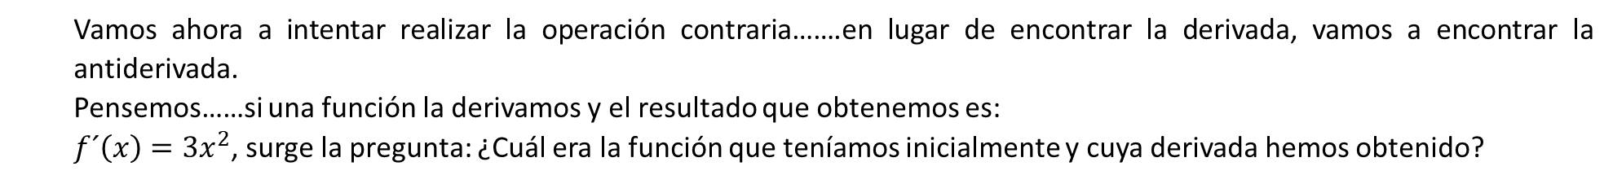
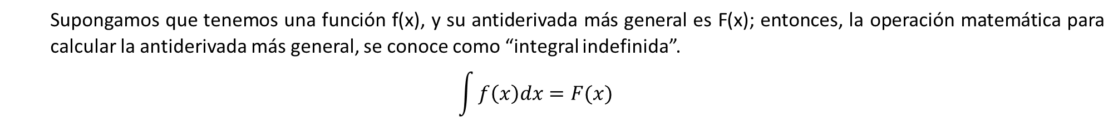
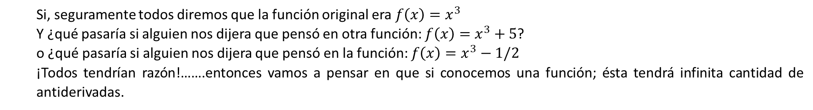
Integral Indefinida
Vamos ahora a intentar realizar la operación contraria…….en lugar de encontrar la derivada, vamos a encontrar la antiderivada.
Pensemos……si una función la derivamos y el resultado que obtenemos es:
$f´\left(x\right)={3x}^{2}$, surge la pregunta: ¿Cuál era la función que teníamos inicialmente y cuya derivada hemos obtenido?
Si, seguramente todos diremos que la función original era $f\left(x\right)=x^{3}$
Y ¿qué pasaría si alguien nos dijera que pensó en otra función: $f\left(x\right)=x^{3}+5$?
o ¿qué pasaría si alguien nos dijera que pensó en la función: $f\left(x\right)=x^{3}−1/2$
¡Todos tendrían razón!…….entonces vamos a pensar en que si conocemos una función; ésta tendrá infinita cantidad de antiderivadas.
Por lo tanto, la antiderivada más general sería: $f\left(x\right)=x^{3}+C$, donde C es una constante real cualquiera.
Definición:
Supongamos que tenemos una función f(x), y su antiderivada más general es F(x); entonces, la operación matemática para calcular la antiderivada más general, se conoce como “integral indefinida”.
$$\int{f\left(x\right)dx=F(x)}$$
Y se lee: la Integral indefinida de la función f(x) con respecto a x, es F(x).

Slide 2









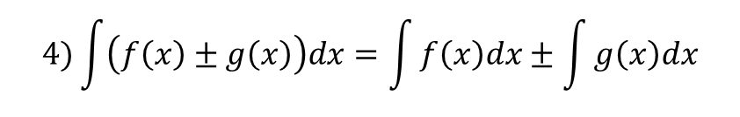
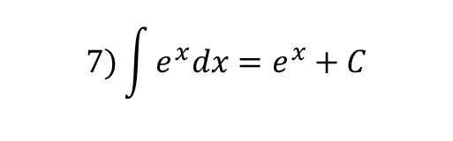
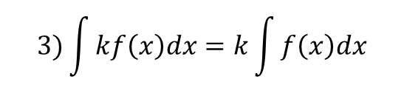
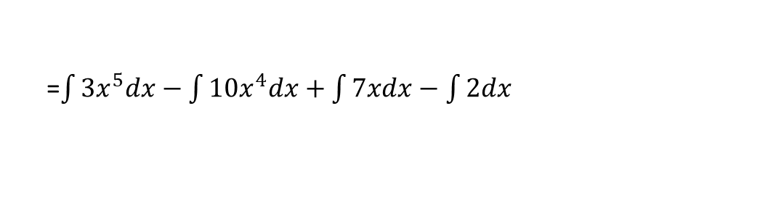

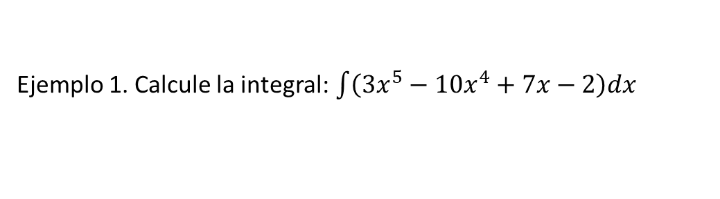
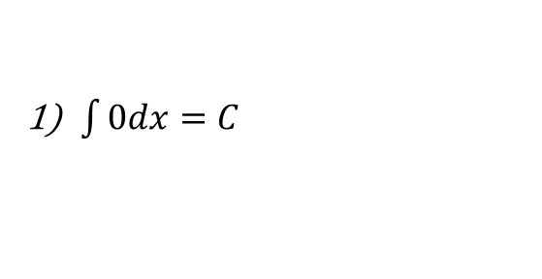
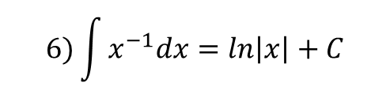
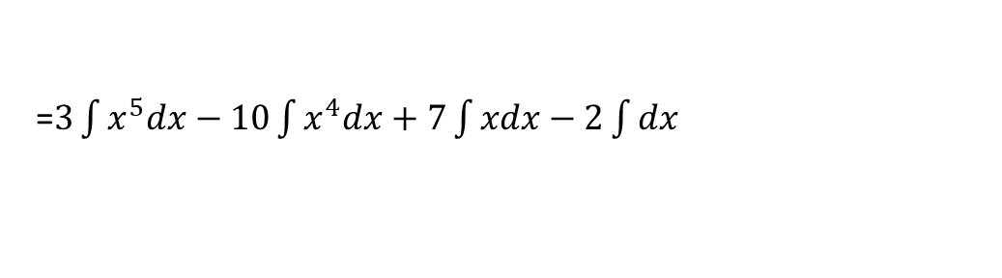

Teoremas básicos:
Ejemplo 1. Calcule la integral:$\int{\left(3x^{5}−10x^{4}+7x−2\right)dx}$
$\int{0dx}=C$
=$\int{3x^{5}dx}−\int{10x^{4}dx+\int{7xdx−\int{2dx}}}$
$$2)\int{dx=x+C}$$
=$3\int{x^{5}dx}−10\int{x^{4}dx+7\int{xdx−2\int{dx}}}$
$$3)\int{kf\left(x\right)dx=k\int{f\left(x\right)dx}}$$
$$4)\int{\left(f\left(x\right)±g\left(x\right)\right)dx=\int{f\left(x\right)dx±\int{g\left(x\right)dx}}}$$
5) $\int{x^{n}dx=\frac{x^{n+1}}{n+1}+C}, n≠−1$
$$6)\int{x^{−1}dx=ln\left|x\right|+C}$$
$$7)\int{e^{x}dx}=e^{x}+C$$

Slide 3




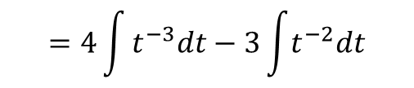

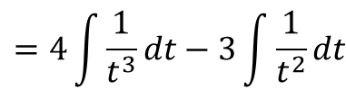
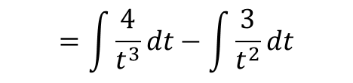
Ejemplo 2. Encuentre la integral : $\int{\left(\frac{4}{t^{3}}−\frac{3}{t^{2}}\right)dt}$
$$=\int{\frac{4}{t^{3}}dt−\int{\frac{3}{t^{2}}dt}}$$
$$=4\int{\frac{1}{t^{3}}dt−3\int{\frac{1}{t^{2}}dt}}$$
$$=4\int{t^{−3}dt−3\int{t^{−2}dt}}$$
$$=−\frac{2}{t^{2}}+\frac{3}{t}+C$$

Slide 4
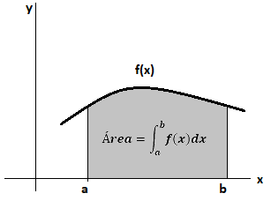
Integral Definida y Teorema Fundamental del Cálculo
Concepción geométrica de la integral definida:
Se lee: la integral definida de f(x) entre los valores de x=a hasta x=b, representa el área bajo la curva de la función, entre los valores de x=a hasta x=b.

Slide 5



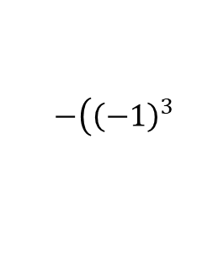

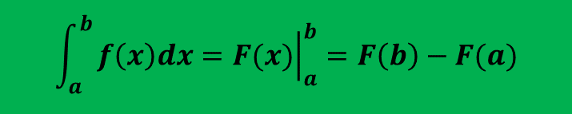
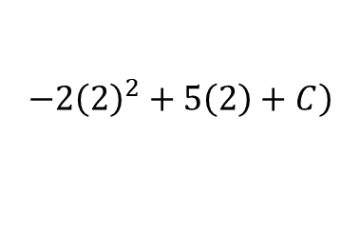
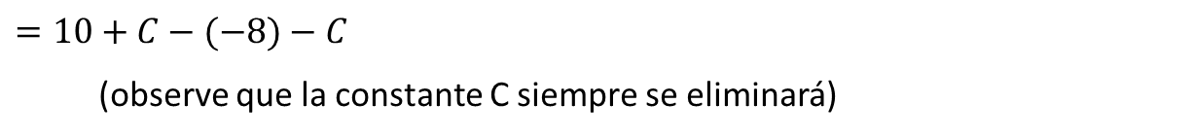
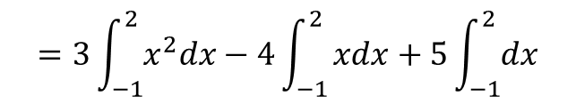
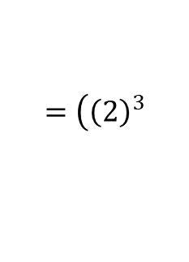
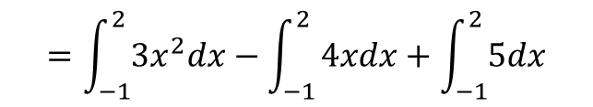
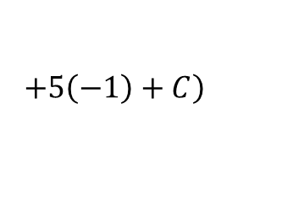
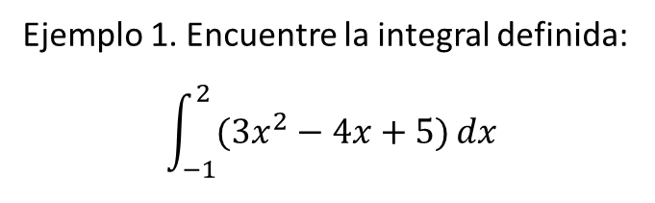

Teorema fundamental del cálculo:
$$=\left({\left(2\right)}^{3}\right.$$
$$−2\left({\left.2\right)}^{2}+5\left(2\right)+C\right)$$
$$−\left({\left(−1\right)}^{3}\right.$$
$$−2{\left(−1\right)}^{2}$$
$$\left.+5\left(−1\right)+C\right)$$
$$\int_{a}^{b}{f\left(x\right)dx={\left.F(x)\right|}_{a}^{b}=F\left(b\right)−F(a)}$$
$$=\left(8−8+10+C\right)−\left(−1−2−5+C\right)$$
$=10+C−(−8)−C$
(observe que la constante C siempre se eliminará)
Ejemplo 1. Encuentre la integral definida:
$$\int_{−1}^{2}{(3x^{2}−4x+5)}dx$$
$$=18$$
$$=\int_{−1}^{2}{3x^{2}dx}−\int_{−1}^{2}{4xdx+\int_{−1}^{2}{5dx}}$$
$$=3\int_{−1}^{2}{x^{2}dx}−4\int_{−1}^{2}{xdx+5\int_{−1}^{2}{dx}}$$
(la suma de tres constantes da una sola constante)

Slide 6
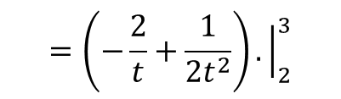

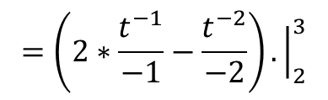
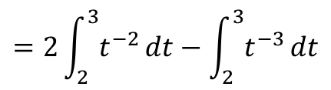

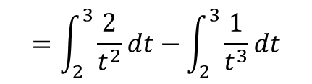
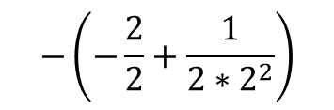
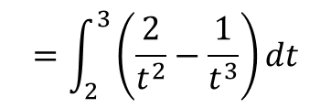
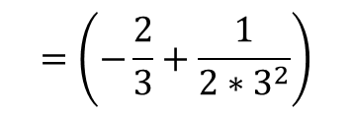
Ejemplo 2. Calcular la integral:
$$\int_{2}^{3}{\left(\frac{2}{t^{2}}−\frac{1}{t^{3}}\right)}dt$$
$$=\int_{2}^{3}{\left(\frac{2}{t^{2}}−\frac{1}{t^{3}}\right)}dt$$
$$=\int_{2}^{3}{\frac{2}{t^{2}}}dt−\int_{2}^{3}{\frac{1}{t^{3}}}dt$$
$$=2\int_{2}^{3}{t^{−2}}dt−\int_{2}^{3}{t^{−3}}dt$$
$$=\left(2∗\frac{t^{−1}}{−1}−\frac{t^{−2}}{−2}\right){\left..\right|}_{2}^{3}$$
$$=\left(−\frac{2}{t}+\frac{1}{{2t}^{2}}\right){\left..\right|}_{2}^{3}$$
$$=\left(−\frac{2}{3}+\frac{1}{{2∗3}^{2}}\right)$$
$$−\left(−\frac{2}{2}+\frac{1}{{2∗2}^{2}}\right)$$
=$\frac{19}{72}$

